Slide 1
你真的是欧皇或者非酋吗？
关于 [游戏抽卡] 里的 [数学]

Slide 2
关于游戏抽卡
“抽卡”是一种游戏机制，一般是指玩家通过付费的方式以一定概率获得不同的道具，目前中国大部分国产游戏都有抽卡系统，不同种类的游戏有着不同的抽卡机制、概率模型等关键要素。
游戏抽卡一般具备动态概率、有保底等特点，且游戏抽卡一般采用伪随机来决定抽卡结果。

Slide 3
"保底"究竟是啥?
保底一般指抽卡抽到某一次数时一定会抽出玩家期望比较高的卡(保底也称水位)，保底机制可以让玩家避免一直抽不中期望道具的情况，减小玩家的流失量。
保底可以通过概率调整(概率随抽卡次数上升而上升)、粗暴的设立条件(如怎么抽必出xxx)和水位法(后台计数，计数到某个数时计时器清零并让玩家获得他们所期望道具，之后重新技术并如此循环)来实现。

Slide 4
问题:游戏抽卡的”欧”与”非”
每位玩家在抽卡时都在盘算着自己如何以最低的成本来获得最大的收益, 可是游戏运营商公布的抽卡概率有些是真的, 有些是假的,并且游戏抽卡概率造假曾多次登上新闻，所以去分析游戏抽卡机制、概率对于大部分游戏玩家来说是比较重要的。
而我们高中生绝大部分在休闲时间都是一名游戏玩家, 所以我们小组决定研究一些热门游戏的抽卡系统, 探究他们的机制、概率模型等要素, 找出”欧”或”非”的原因。

Slide 5


特点:大小双保底，概率动态变化
1st
《原神》角色祈愿
角色出货概率
研究重点:
1.抽卡机制
2.概率和算法模型

Slide 6
官方概率公示
原神抽卡研究 -- 初步理解机制
【5星物品】
在本期N活动祈愿中，5星角色祈愿的基础概率为0.600%，综合概率（含保底）为1.600%，最多90次祈愿必定能通过保底获取5星角色。
当祈愿获取到5星角色时，有50.000%的概率为本期5星UP角色M(小保底)。如果本次祈愿获取的5星角色非本期5星UP角色，下次祈愿获取的5星角色必定为本期5星UP角色(大保底)。
【4星物品】
在本期N活动祈愿中，4星物品祈愿的基础概率为5.100%，4星角色祈愿的基础概率为2.550%，4星武器祈愿的基础概率为2.550%，4星物品祈愿的综合概率（含保底）为13.000%。最多10次祈愿必定能通过保底获取4星或以上物品，通过保底获取4星物品的概率为99.400%，获取5星物品的概率为0.600%。
当祈愿获取到4星物品时，有50.000%的概率为本期4星UP角色A、B、C中的一个。如果本次祈愿获取的4星物品非本期4星UP角色，下次祈愿获取的4星物品必定为本期4星UP角色。当祈愿获取到4星UP物品时，每个本期4星UP角色的获取概率均等。

Slide 7
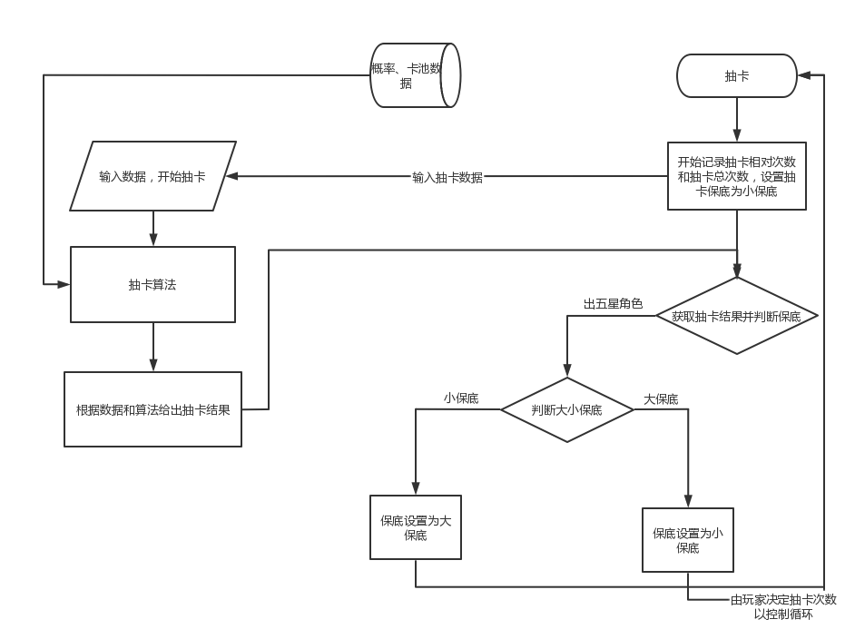
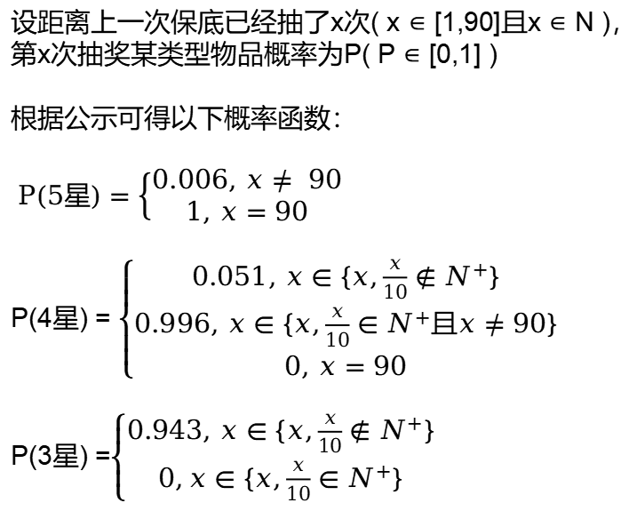
研究抽卡模型
原神抽卡研究 -- 分析机制
设距离上一次保底已经抽了x次( x ∈[1,90]且x ∈N )，第x次抽奖某类型物品概率为P( P ∈[0,1] )
根据公示可得以下概率函数：
$P(5星)=\left\{\begin{aligned}0.006, x≠ 90 \\ 1, x=90\end{aligned}\right.$
P(4星) = $\left\{\begin{aligned}0.051, x∈\{x,\frac{x}{10}∉N^{+}\} \\ 0.996, x∈\{x,\frac{x}{10}∈N^{+}且x≠90\} \\ 0, x=90\end{aligned}\right.$
P(3星) =$\left\{\begin{aligned}0.943, x∈\{x,\frac{x}{10}∉N^{+}\} \\ 0,x∈\{x,\frac{x}{10}∈N^{+}\}\end{aligned}\right.$
根据官方公示得到的抽卡流程

Slide 8
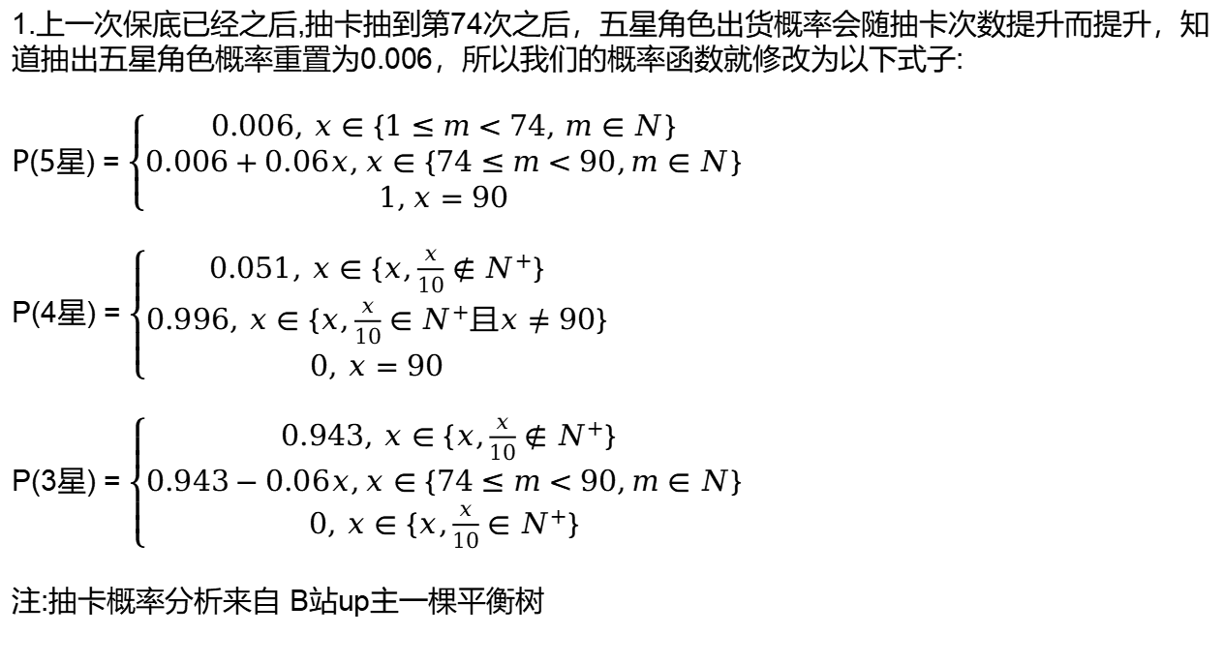
在各大网站查询抽卡数据，我们找到了关于原神抽卡的一些分析:
原神抽卡研究 -- 查阅信息
1.上一次保底已经之后,抽卡抽到第74次之后，五星角色出货概率会随抽卡次数提升而提升，知道抽出五星角色概率重置为0.006，所以我们的概率函数就修改为以下式子:
P(5星) = $\left\{\begin{aligned}0.006, x∈\{1≤m<74, m∈N\} \\ 0.006+0.06x,x∈\{74≤m<90,m∈N\} \\ 1,x=90\end{aligned}\right.$
P(4星) = $\left\{\begin{aligned}0.051, x∈\{x,\frac{x}{10}∉N^{+}\} \\ 0.996, x∈\{x,\frac{x}{10}∈N^{+}且x≠90\} \\ 0, x=90\end{aligned}\right.$
P(3星) = $\left\{\begin{aligned}0.943, x∈\{x,\frac{x}{10}∉N^{+}\} \\ 0.943−0.06x,x∈\{74≤m<90,m∈N\} \\ 0, x∈\{x,\frac{x}{10}∈N^{+}\} \end{aligned}\right.$
注:抽卡概率分析来自 B站up主一棵平衡树

Slide 9
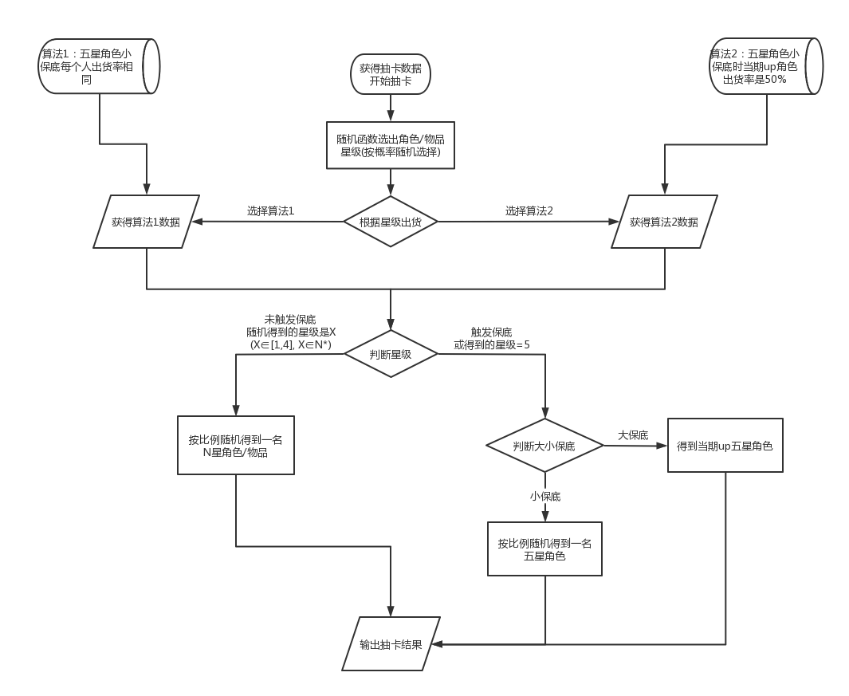
原神抽卡研究 -- 抽卡模拟
抽卡程序设计
根据分析和公示，我们设计了一套计算机模拟程序，来模拟玩家抽卡：

Slide 10
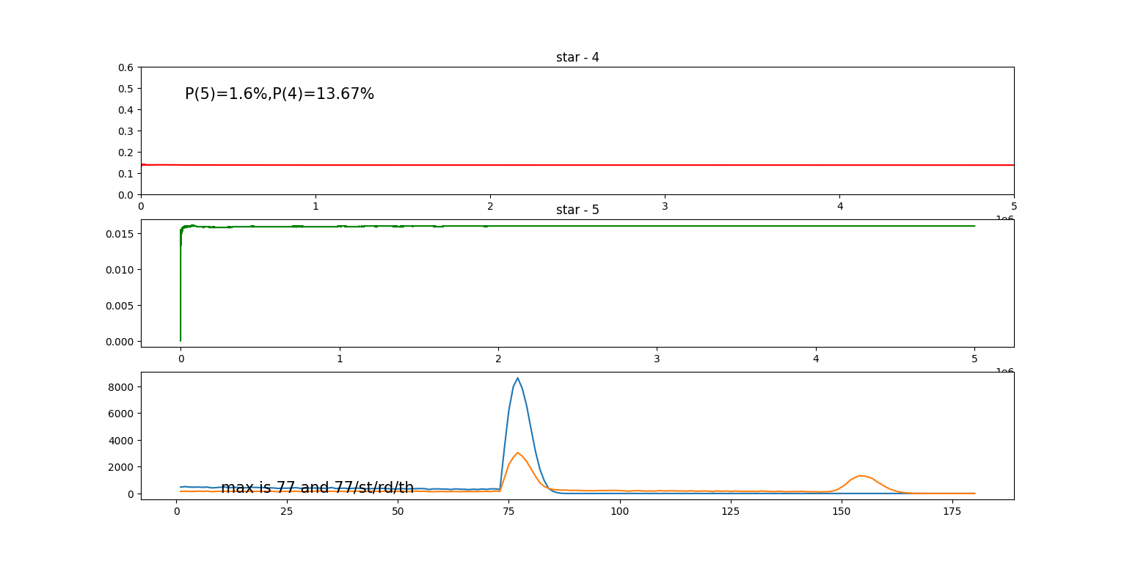
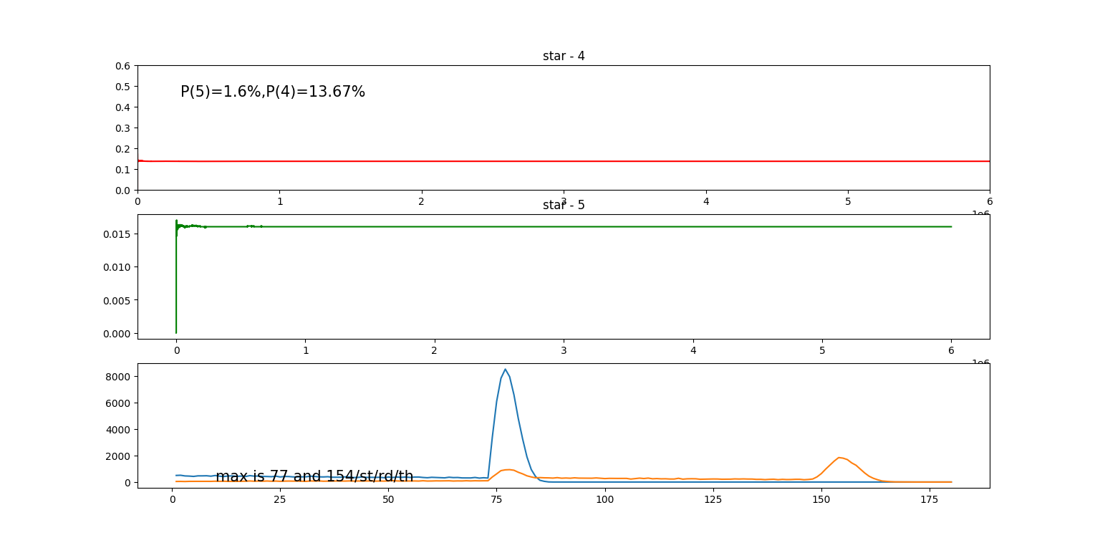
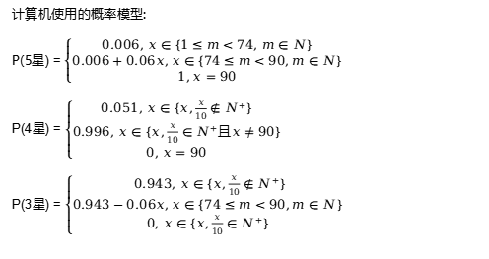
原神抽卡研究 -- 获得结果
计算机使用的概率模型:
P(5星) = $\left\{\begin{aligned}0.006, x∈\{1≤m<74, m∈N\} \\ 0.006+0.06x,x∈\{74≤m<90,m∈N\} \\ 1,x=90\end{aligned}\right.$
P(4星) = $\left\{\begin{aligned}0.051, x∈\{x,\frac{x}{10}∉N^{+}\} \\ 0.996, x∈\{x,\frac{x}{10}∈N^{+}且x≠90\} \\ 0, x=90\end{aligned}\right.$
P(3星) = $\left\{\begin{aligned}0.943, x∈\{x,\frac{x}{10}∉N^{+}\} \\ 0.943−0.06x,x∈\{74≤m<90,m∈N\} \\ 0, x∈\{x,\frac{x}{10}∈N^{+}\} \end{aligned}\right.$
根据程序模拟结果，我们获得以下数据:
算法1
算法2
四星角色概率
五星角色概率
第77抽出货的次数最多
橙色:五星角色出货时在第几抽
蓝色:当期出货概率提升的角色出货时在第几抽

Slide 11
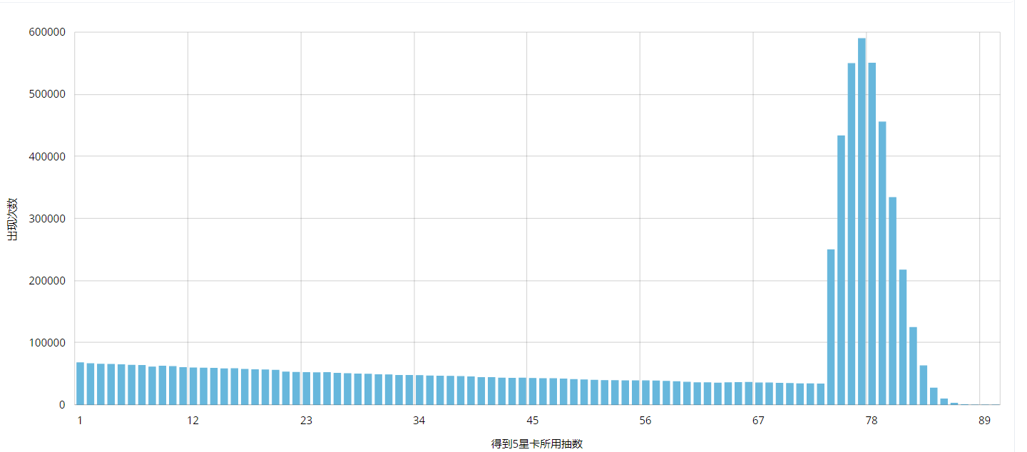
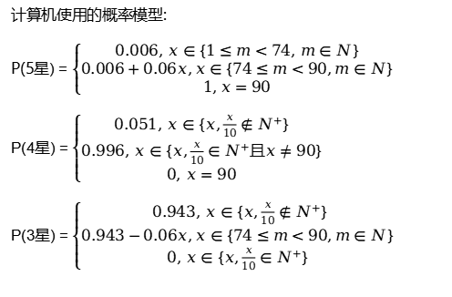
原神抽卡研究 -- 分析对比
我们从网上找到了别人统计的五星角色出货次数频数直方图，与我们使用计算机模拟出来的结果非常接近，可以证明我们得到的概率模型比较接近游戏
与电脑模拟结果一样，第77抽除获得次数最多
计算机使用的概率模型:
P(5星) = $\left\{\begin{aligned}0.006, x∈\{1≤m<74, m∈N\} \\ 0.006+0.06x,x∈\{74≤m<90,m∈N\} \\ 1,x=90\end{aligned}\right.$
P(4星) = $\left\{\begin{aligned}0.051, x∈\{x,\frac{x}{10}∉N^{+}\} \\ 0.996, x∈\{x,\frac{x}{10}∈N^{+}且x≠90\} \\ 0, x=90\end{aligned}\right.$
P(3星) = $\left\{\begin{aligned}0.943, x∈\{x,\frac{x}{10}∉N^{+}\} \\ 0.943−0.06x,x∈\{74≤m<90,m∈N\} \\ 0, x∈\{x,\frac{x}{10}∈N^{+}\} \end{aligned}\right.$
数据变化趋势与电脑模拟得到的结果非常接近
注:数据来自非小酋网站

Slide 12
原神抽卡研究 -- 得到结论并运用
根据得到的数据，经过分析、对比和讨论，我们得到如下结果:
1.当我们在原神或者在与原神抽卡机制差不多游戏里抽卡时，不必担心能抽到保底次数才出货，因为到保底次数才出货的人非常稀少，一般情况下抽到第148-160次时一定会出大保底角色
2.当你中小保底时，没抽中up角色(大保底角色)的概率(电脑模拟结果≥1/2)可能会比抽中up角色的概率(概率≤1/2)的大(也就是小保底歪掉的概率≥小保底没外的概率),这里可以解释抽卡小保底歪掉的人为什么比较多。
3.因为概率增幅和大小双保底的存在, 实际五星角色出货率(≥1.61%)比官方综合概率(1.60%)略大，四星角色出货率也如此(实际≥13.5%, 公示13.0%)
得到的概率模型运用:
1.我们可以通过概率模型并结合自身的抽卡情况，分析预测可能的抽卡结果，帮助我们合理规划游戏抽卡，从而使抽卡利益最大化。

Slide 13

特点:单保底，精确概率未知
2nd
《崩坏三》扩充补给
S级女武神出货概率
研究重点:
1.抽卡机制
2.概率和算法模型

Slide 14
官方概率公示
崩坏三抽卡研究 -- 初识机制
标配补给:
综合概率
角色卡15.00%；角色碎片25.00%；养成材料23.50%；装甲残晶36.50%
详细概率
S级:S级女武神-女武神角色卡-1.50%; A级up女武神-女武神角色卡-4.50%
A级:A级女武神-女武神角色卡-9.00%; A级up女武神碎片-女武神角色碎片-15.00%
A级:A级女武神碎片-女武神角色碎片-9.99%
其他:养成材料-23.50%；装甲残晶-36.50%
每十次补给必出A级及以上女武神, 最多100次补给必出当期up的S级女武神

Slide 15
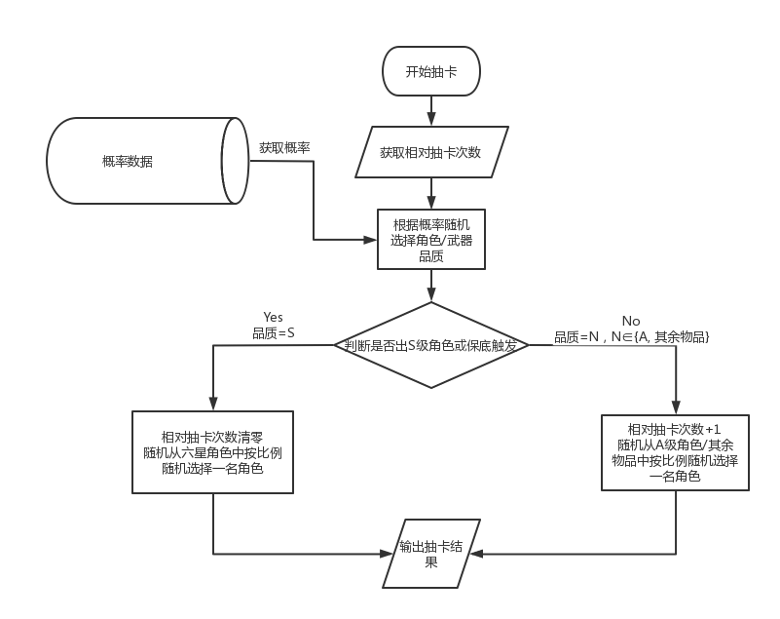
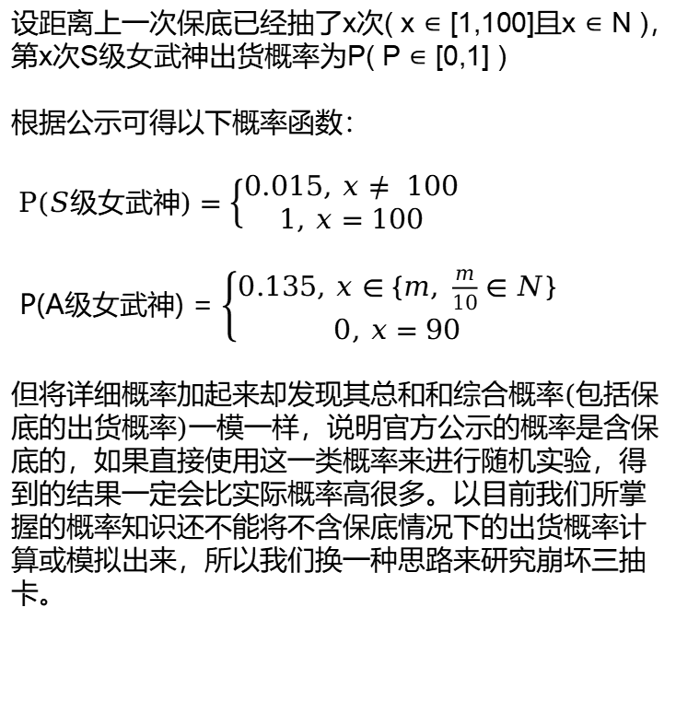
研究抽卡模型
崩坏三抽卡研究 -- 分析机制
设距离上一次保底已经抽了x次( x ∈[1,100]且x ∈N )，第x次S级女武神出货概率为P( P ∈[0,1] )
根据公示可得以下概率函数：
$P(S级女武神)=\left\{\begin{aligned}0.015, x≠ 100 \\ 1, x=100\end{aligned}\right.$
P(A$级女武神$) = $\left\{\begin{aligned}0.135, x∈\{m, \frac{m}{10}∈N\} \\ 0, x=90\end{aligned}\right.$
但将详细概率加起来却发现其总和和综合概率(包括保底的出货概率)一模一样，说明官方公示的概率是含保底的，如果直接使用这一类概率来进行随机实验，得到的结果一定会比实际概率高很多。以目前我们所掌握的概率知识还不能将不含保底情况下的出货概率计算或模拟出来，所以我们换一种思路来研究崩坏三抽卡。
根据官方公示得到的抽卡流程

Slide 16
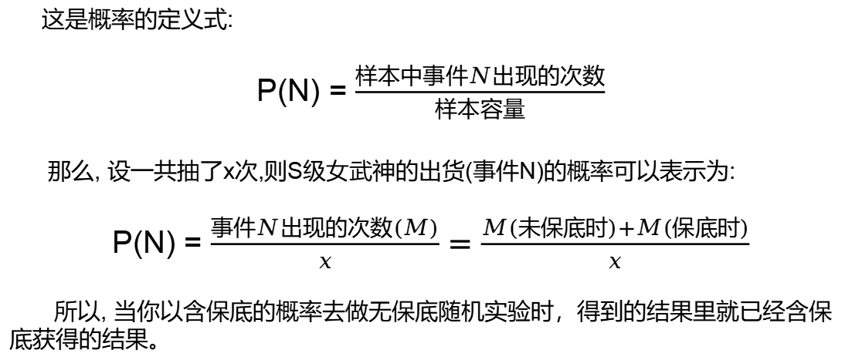
转换研究思路
崩坏三抽卡研究 -- 分析机制
这是概率的定义式:
P(N) = $\frac{样本中事件N出现的次数}{样本容量}$
那么, 设一共抽了x次,则S级女武神的出货(事件N)的概率可以表示为:
P(N) = $\frac{事件N出现的次数(M)}{x}=\frac{M(未保底时)+M(保底时)}{x}$
所以, 当你以含保底的概率去做无保底随机实验时，得到的结果里就已经含保底获得的结果。

Slide 17
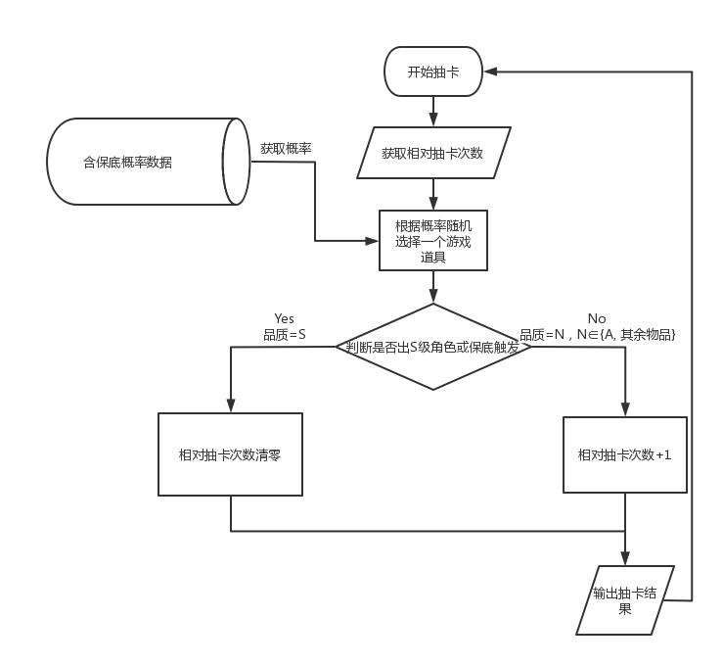
制作模拟程序
崩坏三抽卡研究 -- 抽卡模拟
根据前面的分析, 我们可以设计一个计算机模拟程序来进行随机实验并获取结果，流程如下：

Slide 18
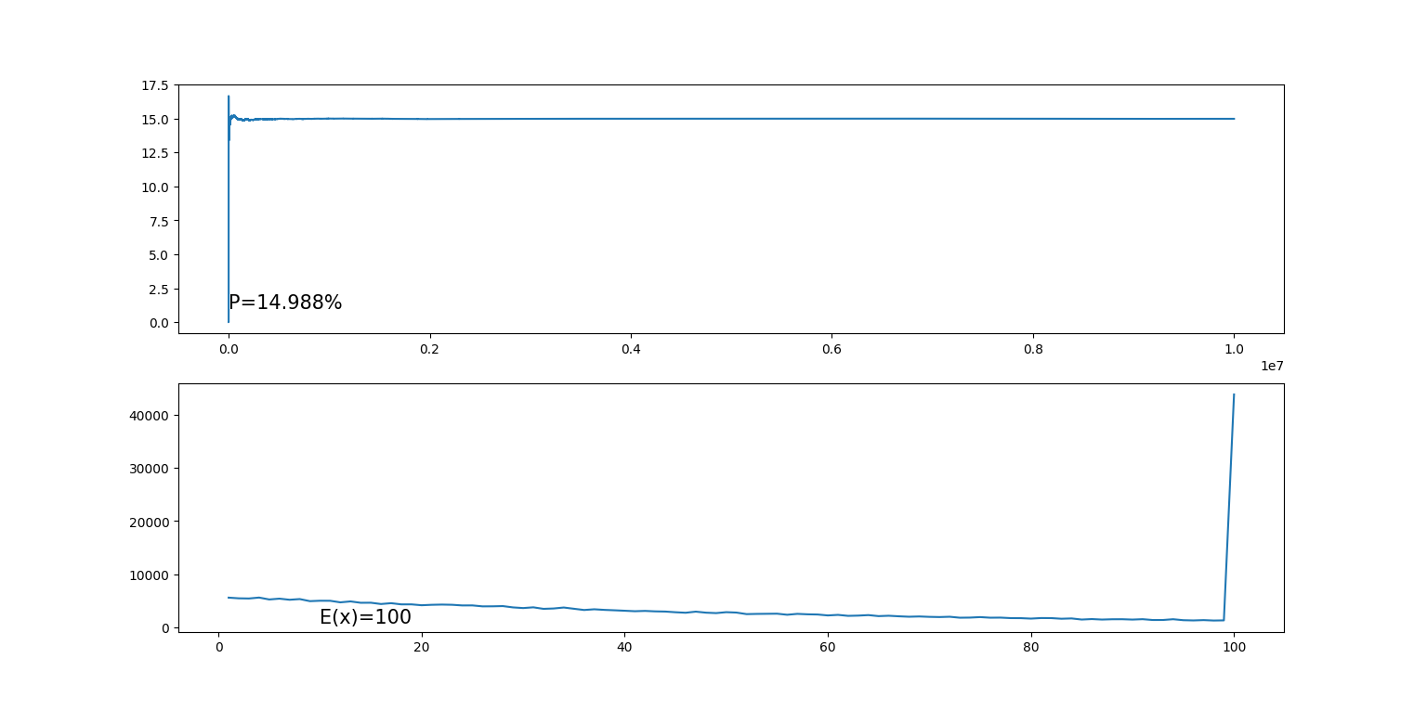
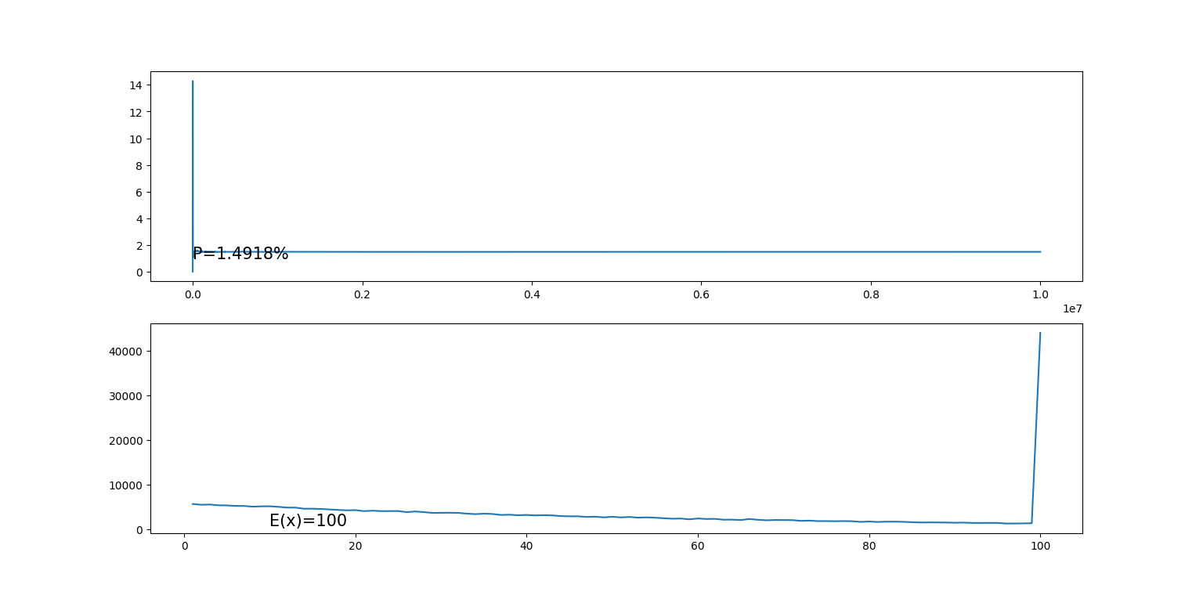
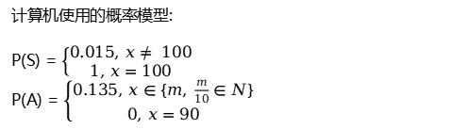
崩坏三抽卡研究 -- 获得结果
计算机使用的概率模型:
P(S) = $\left\{\begin{aligned}0.015, x≠ 100 \\ 1, x=100\end{aligned}\right.$
P(A) = $\left\{\begin{aligned}0.135, x∈\{m, \frac{m}{10}∈N\} \\ 0, x=90\end{aligned}\right.$
根据程序模拟结果，我们获得以下数据:
≥A级角色
S级角色
崩坏三所有角色出货率
崩坏三S级角色出货率
保底次数
崩坏三S级角色出货所用抽数
崩坏三S级角色出货所用抽数

Slide 19
崩坏三抽卡研究 -- 得到结论并运用
说明: 关于崩坏三的抽卡、概率模型的分析在互联网上很少，玩家抽卡统计数据非常稀少，无法对比得到准确的结论。所以我们得到的结论只能推测一部分情况并无法让结论和游戏非常贴近。
如果随机实验中设置了保底，设不含保底时S级角色单抽出货率为a，在随机实验中不断修改a的数值(0.00-0.015)，让其最终得到的S级角色出货概率为1.5%左右，经过不断试验可以得到a∈[0.009-0.010]，这个数值范围与网上抽卡模拟器所得到的a的数值比较吻合。
根据计算机模拟结果和少部分概率分析可以推测S级角色的出货概率不会随次数增加而增加。
根据前面的分析和模拟结果可以知道单抽出S(未保底时)的情况比较少，所以如果在和崩坏三类似的游戏抽卡的话，建议将保底所需要的游戏货币准备好。

Slide 20

特点:单保底，单抽十连概率不同
3rd
《明日方舟》标准寻访
六星角色出货概率
研究重点:
1.抽卡机制
2.概率和算法模型

Slide 21
官方概率公示
明日方舟抽卡研究 -- 了解机制
1.在标准寻访中，五星出率为8%,六星出率为2%，前十次中必定中五星及以上干员，方舟对长时间不出五星及六星的玩家有概率加成，即前五十次为2%,后五十次每抽一次则增加2%，即第五十一次为4%，第九十九次为100%。
2.十次寻访必定出紫，六星概率为16,7%

Slide 22
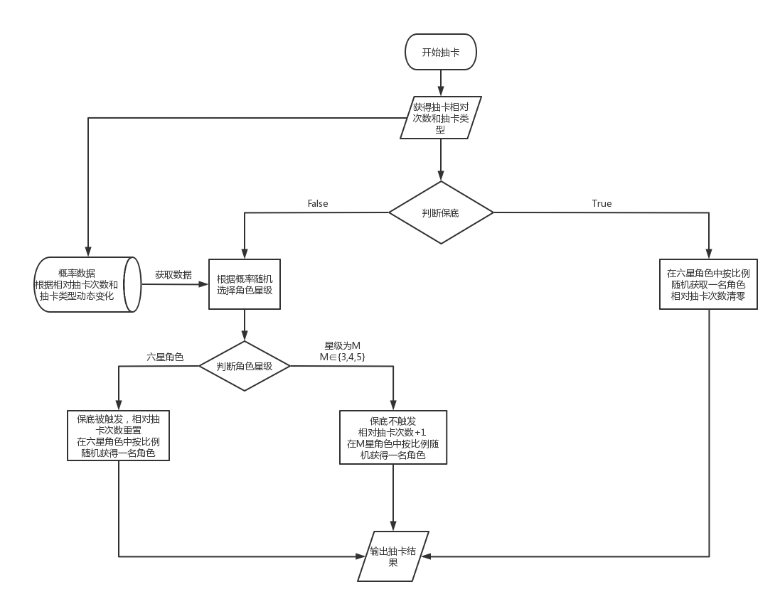
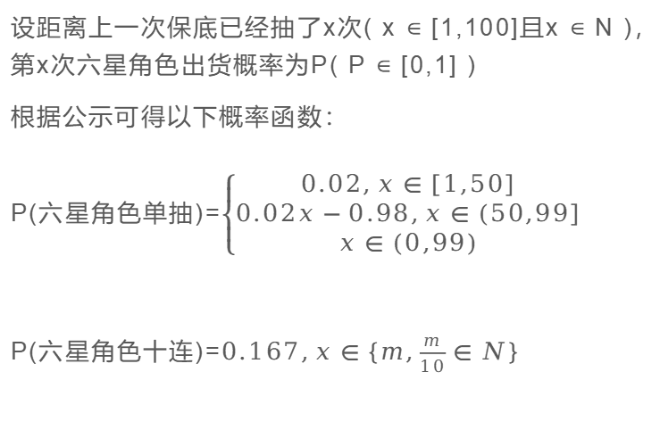
研究抽卡模型
明日方舟抽卡研究 -- 分析机制
设距离上一次保底已经抽了x次( x ∈[1,100]且x ∈N )，第x次六星角色出货概率为P( P ∈[0,1] )
根据公示可得以下概率函数：
P(六星角色单抽)=$\left\{\begin{aligned}0.02,x∈[1,50] \\ 0.02x−0.98,x∈(50,99] \\ x∈(0,99)\end{aligned}\right.$
P(六星角色十连)=$0.167,x∈\{m,\frac{m}{10}∈N\}$
根据官方公示得到的抽卡流程

Slide 23
设计随机实验
明日方舟抽卡研究 -- 抽卡模拟并获取结果
根据前面得到的概率模型和流程，我们可以设计一个是随机实验来验证我们的概率模型是否贴近游戏
和前面的流程图一样

Slide 24
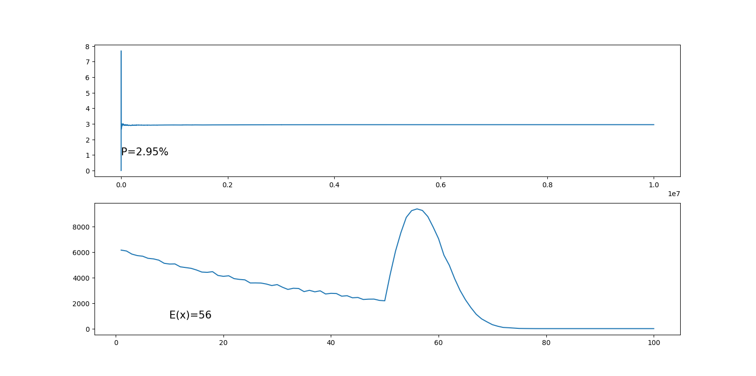
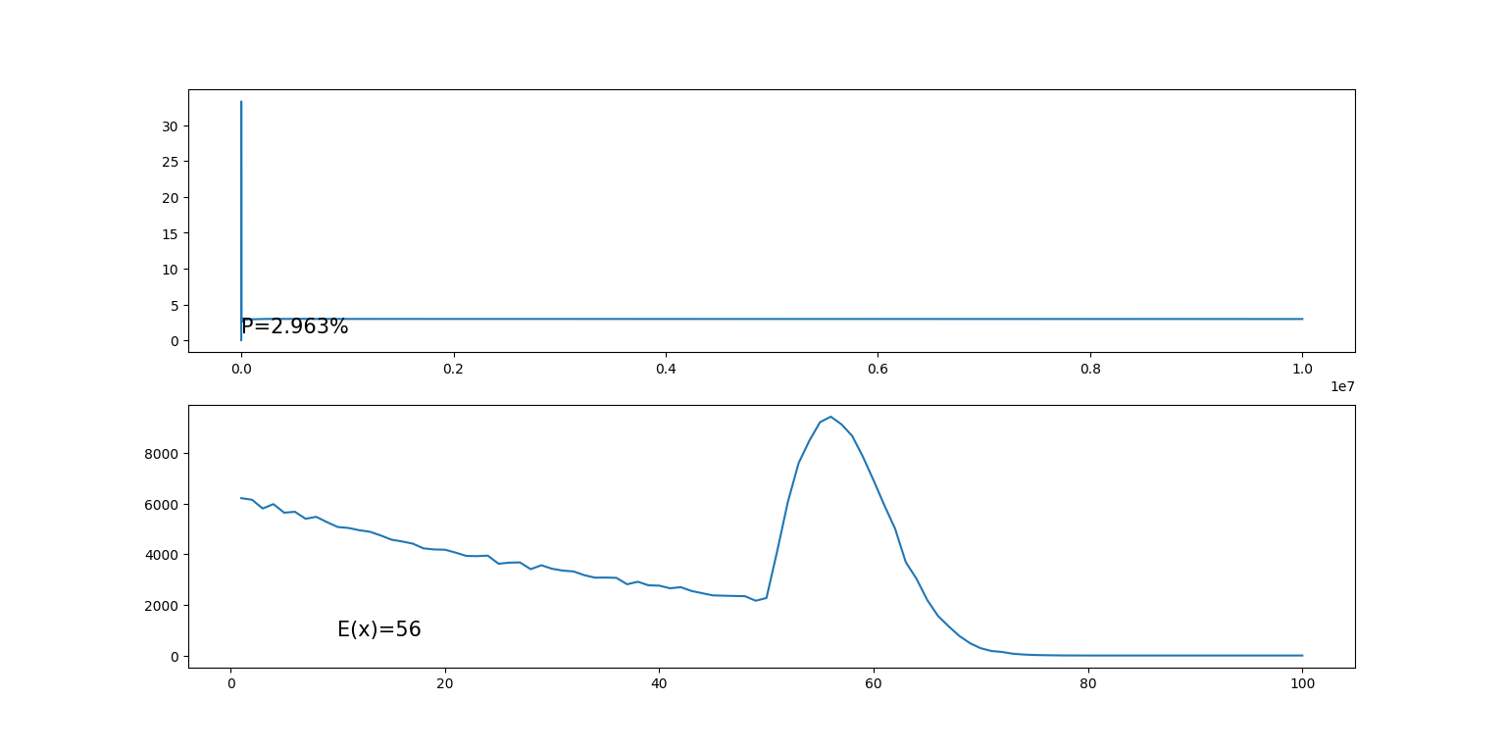
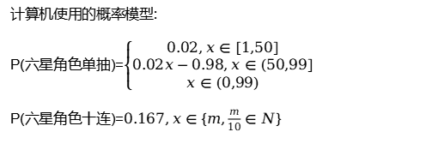
明日方舟抽卡研究 -- 获得结果
计算机使用的概率模型:
P(六星角色单抽)=$\left\{\begin{aligned}0.02,x∈[1,50] \\ 0.02x−0.98,x∈(50,99] \\ x∈(0,99)\end{aligned}\right.$
P(六星角色十连)=$0.167,x∈\{m,\frac{m}{10}∈N\}$
根据程序模拟结果，我们获得以下数据:
单抽
十连
对比可得十连抽卡出金概率稍大于单抽
但都是第56次出金的次数最多

Slide 25
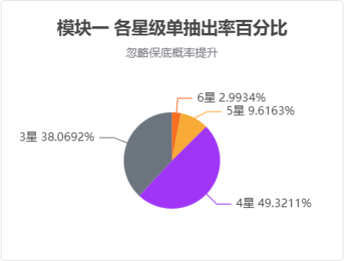
明日方舟抽卡研究 -- 分析对比
我们从网上找到了别人统计的角色出率饼状图，与我们使用计算机模拟出来的结果比较接近，可以证明我们得到的概率模型比较接近游戏
计算机模拟结果2.963%，差距0.036%可以接受
计算机使用的概率模型:
P(六星角色单抽)=$\left\{\begin{aligned}0.02,x∈[1,50] \\ 0.02x−0.98,x∈(50,99] \\ x∈(0,99)\end{aligned}\right.$
P(六星角色十连)=$0.167,x∈\{m,\frac{m}{10}∈N\}$
注:数据来自网站

Slide 26
明日方舟抽卡研究 -- 得到结论并运用
根据得到的数据，经过分析、对比和讨论，我们得到如下结果:
1.当我们在明日方舟或者在与明日方舟抽卡机制差不多游戏里抽卡时，如果想得到最高等级道具简易十连抽，这样出金概率比单抽大。
2.明日方舟抽卡抽到第99次保底的人非常少，大部分都是前六十次抽卡就可以出六星角色。
得到的概率模型运用:
1.当我们在明日方舟或者在与明日方舟抽卡机制差不多游戏里抽卡时，一般不会在第70发后面才出货，我们可以只准备70次抽奖的游戏货币从而节省抽卡支出，运用概率模型来推测出货情况可以让我们节省支出，将抽卡利益最大化。

Slide 27

特点:机制简单，无保底
4th
明日之后
典藏版出货概率
研究重点:
1.抽卡机制
2.概率和算法模型

Slide 28
官方概率公示
明日之后抽卡研究 -- 了解机制
道具名称 概率公示 福鼠迎春 典藏版礼盒 0.15% 双人摇篮秋千椅 1.66% 远星高校 象牙塔 （30天）礼盒 1.65% 贵族学院 桃红笑春 （30天）礼盒 1.65% 街头教父 金银势力 （30天）礼盒 1.65% 摩登暴族 粉武士 （30天）礼盒 0.89% 黑白组合（边） *2 8.21% 黑白组合（角） *2 8.21% 黑白组合（心） *2 8.21% 翠绿漆素色墙 *2 8.21% 暗灰素色墙 *2 8.21% 薄荷奶油墙漆 *2 8.21% 新币5000 8.21% 技能点3800 8.21% 纳米塑材2800 8.21% 10000金条 1.84% 60-100春节元宝 7.38% 15-25配方残页 7.38% 600时装优惠券（7天） 1.84%

Slide 29
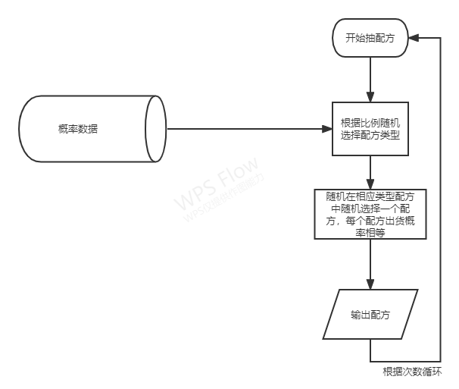
研究抽卡模型
明日之后抽卡研究 -- 分析机制
如图所示
根据官方公示得到的抽卡流程

Slide 30
设计随机实验
明日之后抽卡研究 -- 抽卡模拟并获取结果
根据前面得到的概率模型和流程，我们可以设计一个是随机实验来验证我们的概率模型是否贴近游戏
和前面的流程图一样

Slide 31
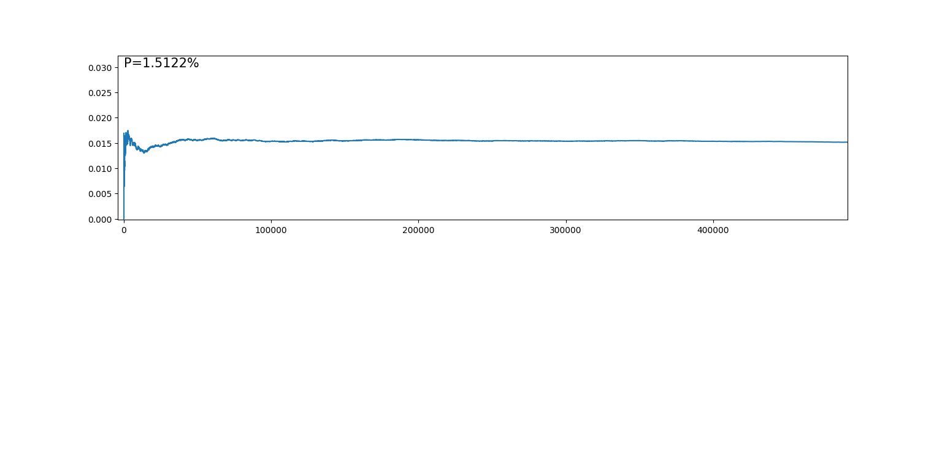
明日之后抽卡研究 -- 获得结果
根据程序模拟结果，我们获得以下数据:

Slide 32
明日之后抽卡研究 -- 得到结论并运用
根据得到的数据，经过分析、对比和讨论，我们得到如下结果:
概率几乎不随次数改变，没保底，适合欧皇玩
得到的概率模型运用:
非酋别抽这种，将抽卡损失最小化。

Slide 33

特点:保底前概率可以几乎不计
5th
传家宝物品出货概率
研究重点:
1.抽卡机制
2.概率和算法模型

Slide 34
官方概率公示
Apex英雄抽卡研究 -- 了解机制
在游戏官方的开箱介绍中,开出传奇物品的几率是7.4

Slide 35
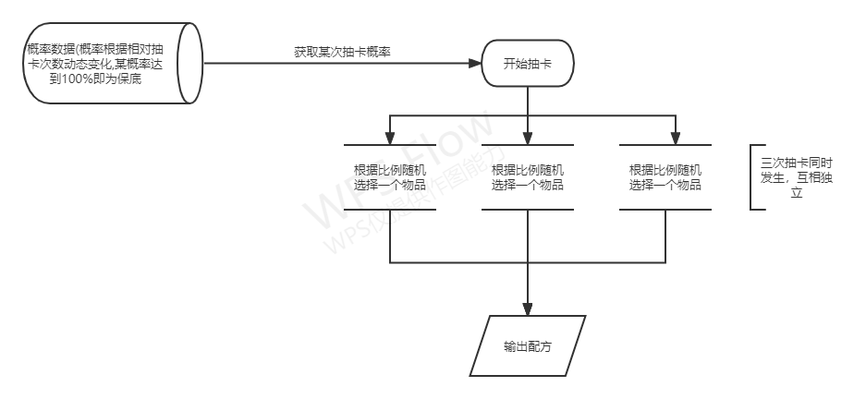
研究抽卡模型
Apex英雄抽卡研究 -- 分析机制
如图所示
根据官方公示得到的抽卡流程

Slide 36
设计随机实验
Apex英雄抽卡研究 -- 抽卡模拟并获取结果
根据前面得到的概率模型和流程，我们可以设计一个是随机实验来验证我们的概率模型是否贴近游戏
和前面的流程图一样

Slide 37
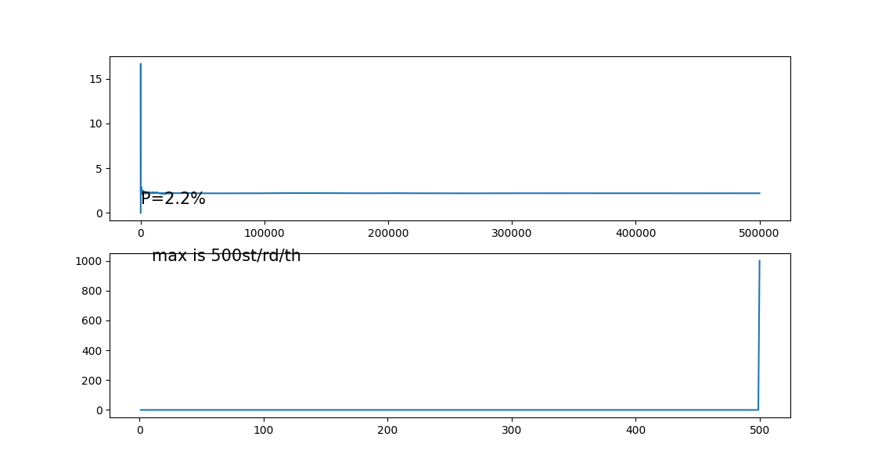
Apex英雄抽卡研究 -- 获得结果
根据程序模拟结果，我们获得以下数据:

Slide 38

Apex英雄抽卡研究 -- 得到结论并运用
根据得到的数据，经过分析、对比和讨论，我们得到如下结果:
1.官方数据太假
2.500发保底，500百发前的概率太低且不会变动，几乎不会中
得到的概率模型运用:
1.实践出真知
2.对于这种抽奖机制，要么不抽，要么往死里抽

Slide 39
问题:研究抽卡有啥用？
因为:
1.帮助我们更好了解游戏抽卡
2.帮助我们节省支出
3.实现以最小的代价获得最大的利益
4.让我们明白”玄学”究竟为何物

Slide 40
问题:”玄学”？
当你”欧”或”非”时，就会感觉是什么东西保佑了你出金，其实大部分是计算机随机的”杰作”，出不出金由抽卡系统的随机算法决定并且可以调控，但因为随机性会使你相信未保底就出金时是‘玄学’帮助了你，实际上只是出金概率很高但不没到保底。
但有些’玄学’确实可以改变出金概率，计算机随机目前大部分都采用伪随机算法，伪随机算法中有一种东西叫种子，它是伪随机数产生的依据，假如某个公司将时间作为种子，你凌晨12点和中午十二点抽卡出金状况可能就稍微有点不同了。

Slide 41
最后
还是那句话：
玄不改非，氪不改命，学好概率，帮你省钱！

Slide 42
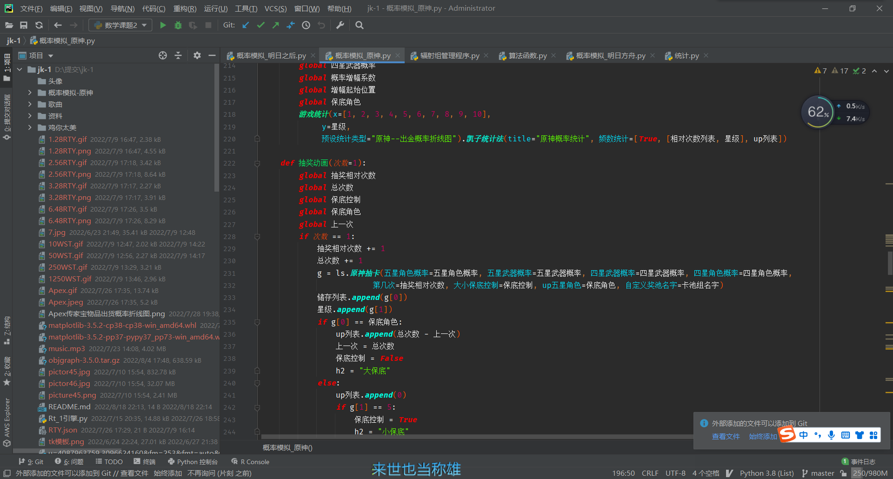
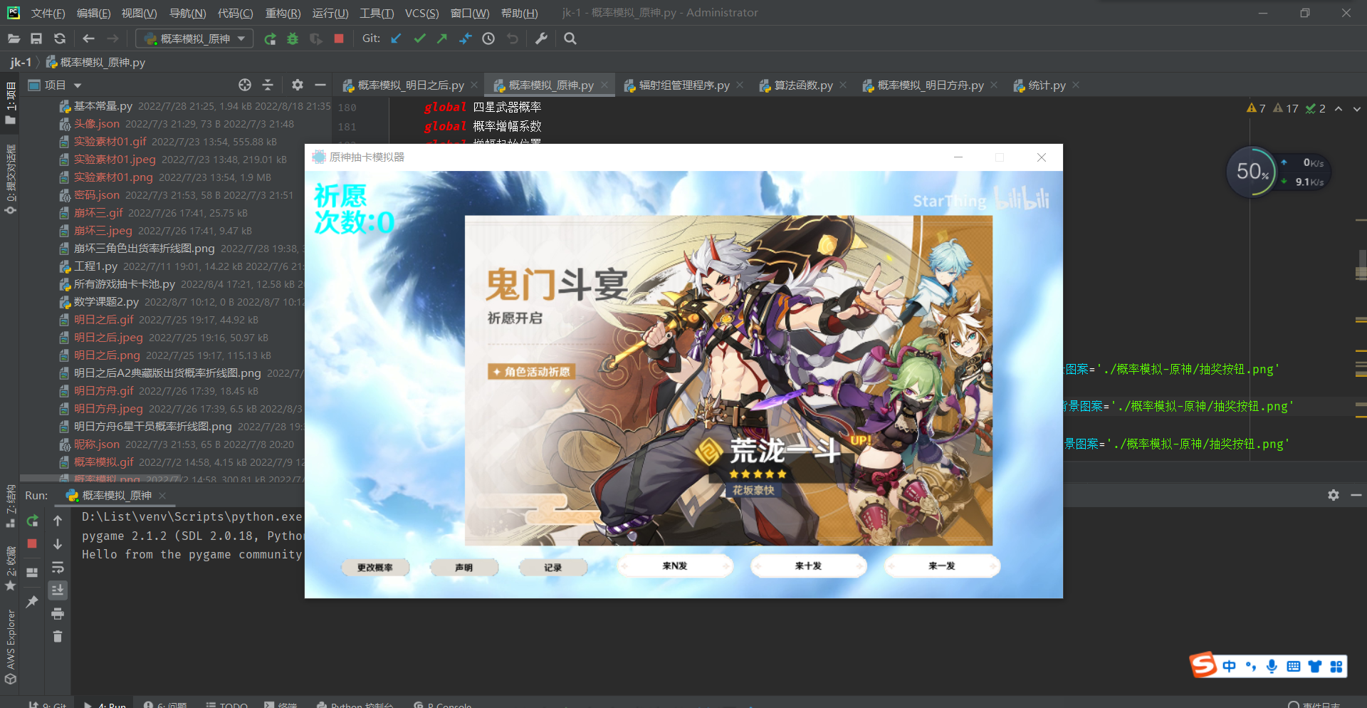
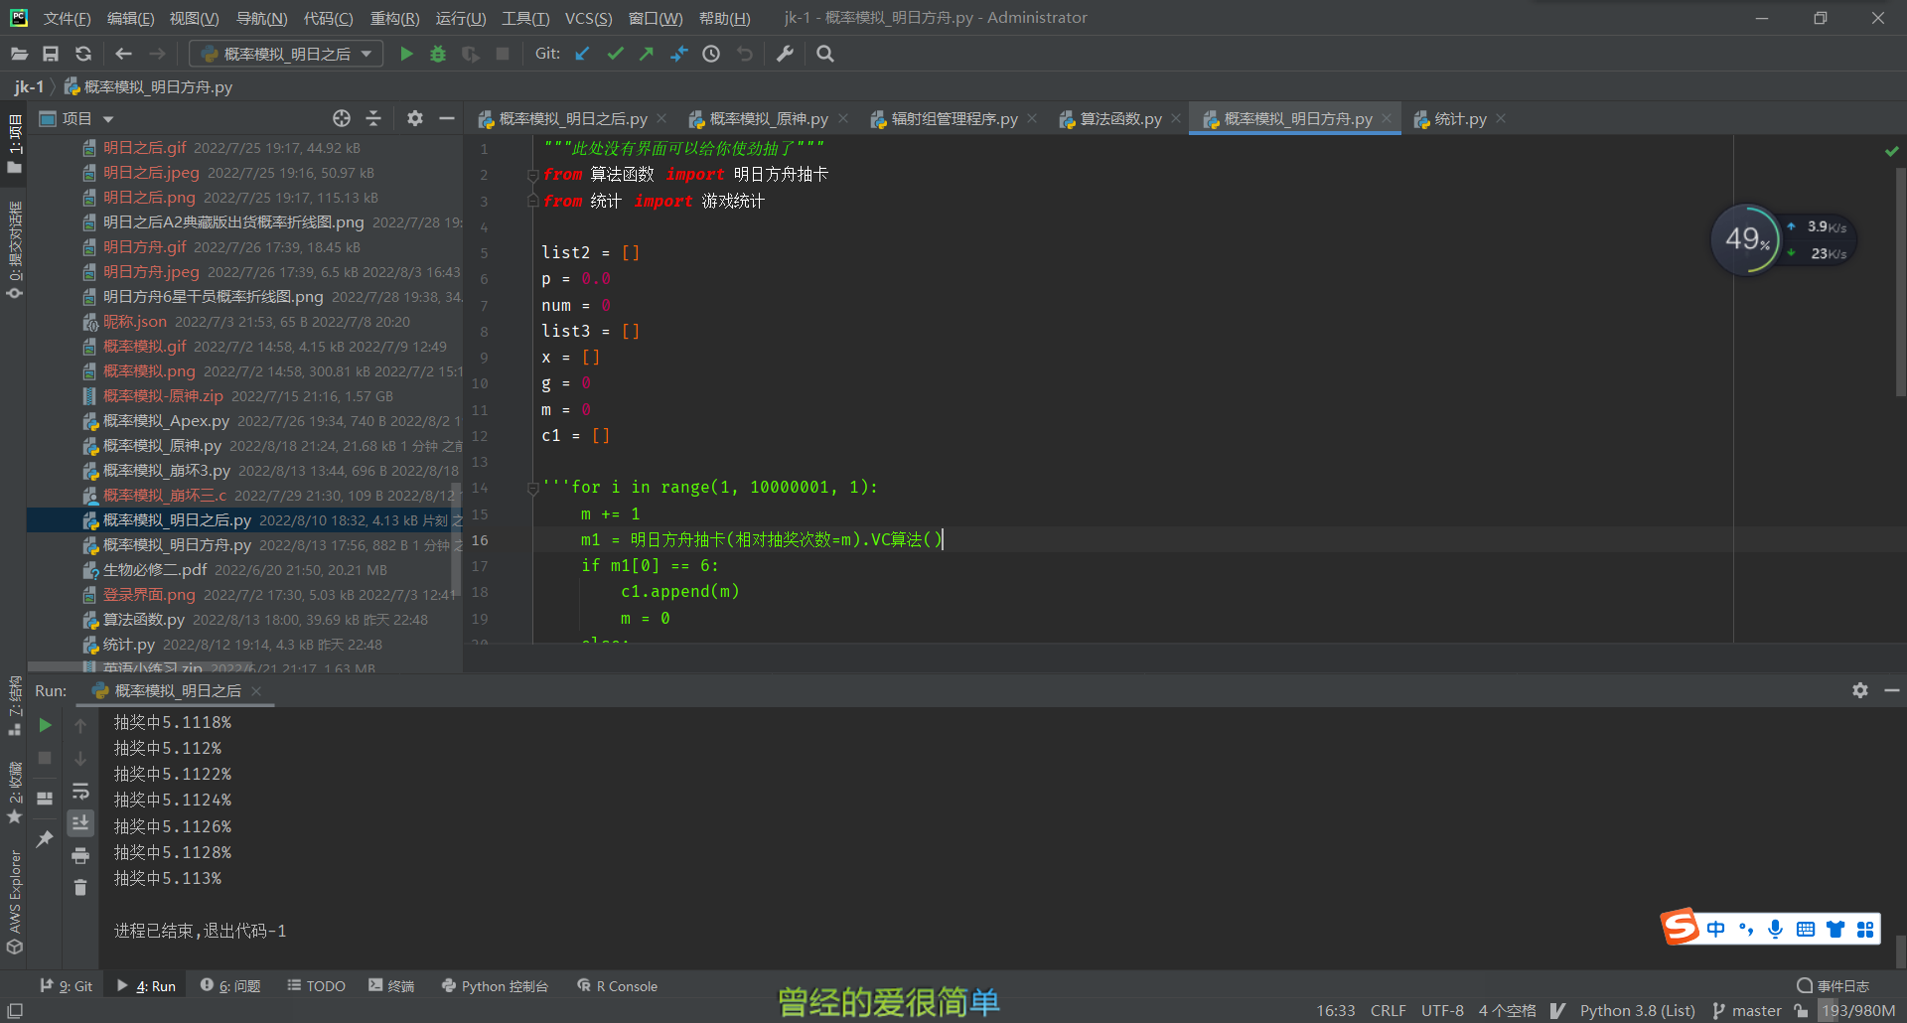
抽卡模拟程序编写：
IDE: Pycharm 2022 社区版
陈玄 编写/整合程序
编程语言: Python 3.8

Slide 43
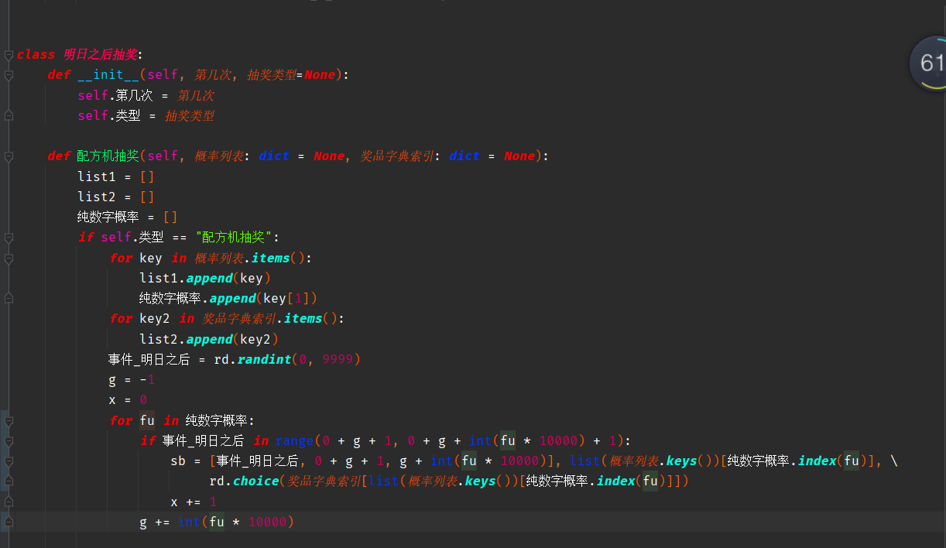
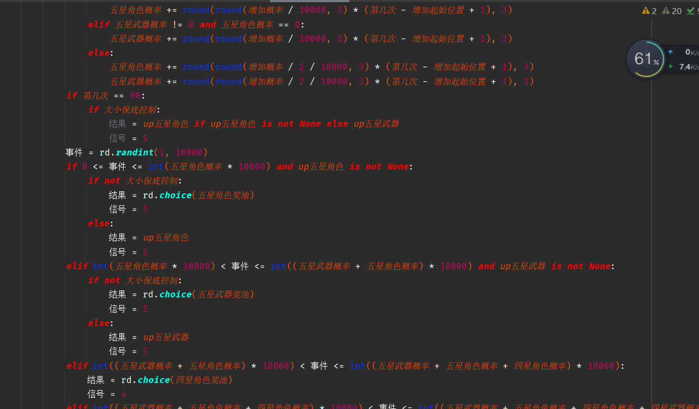
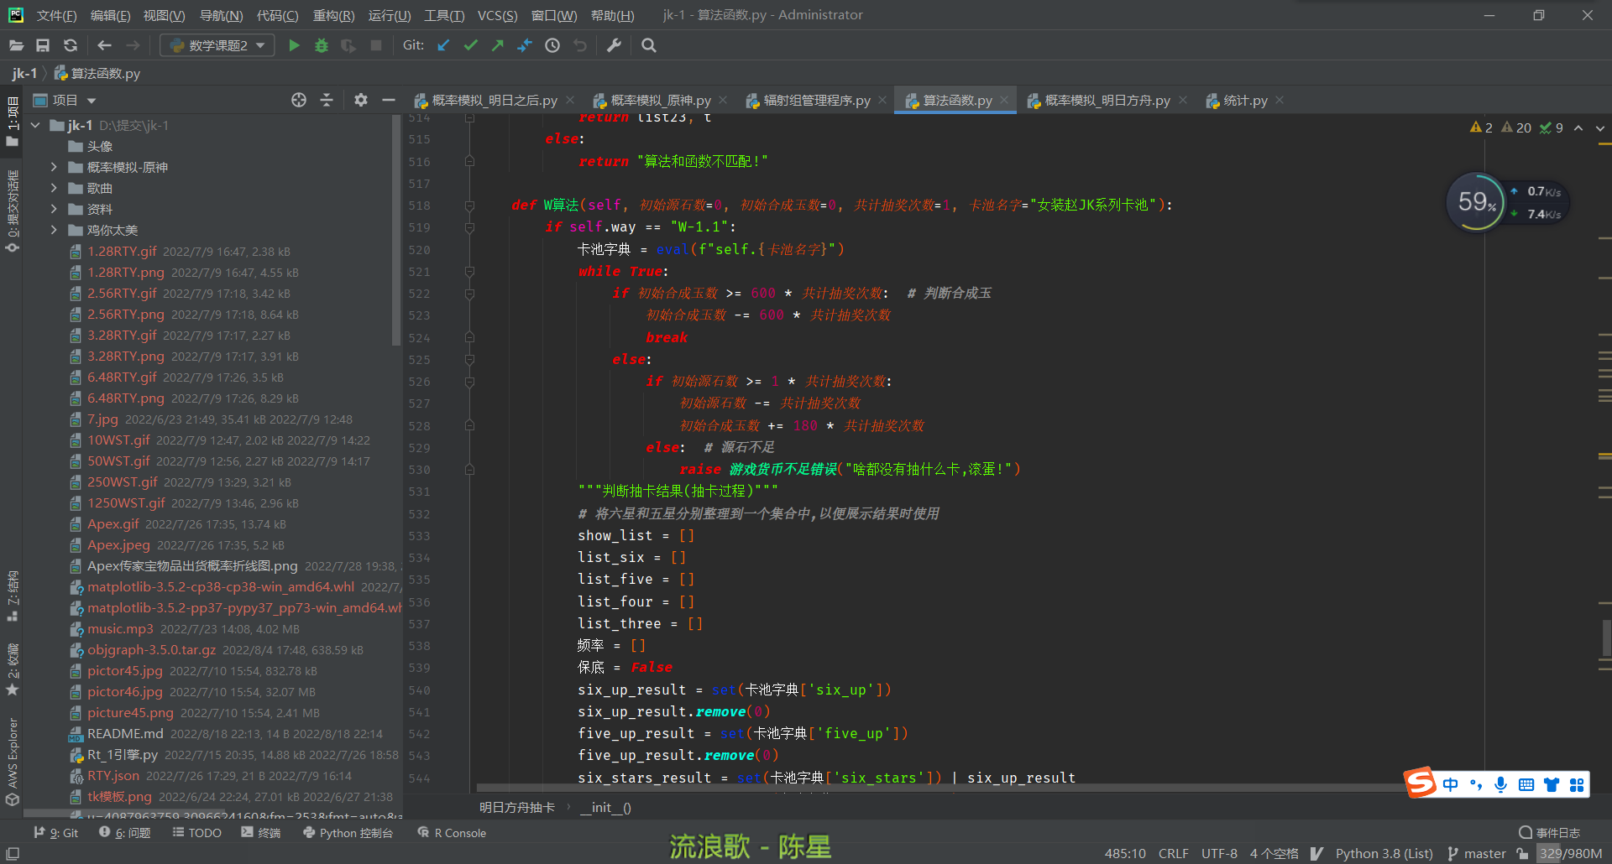
抽卡算法脚本编写：
王文健 明日方舟和崩坏三算法
陈玄 原神、明日之后和Apex算法

Slide 44
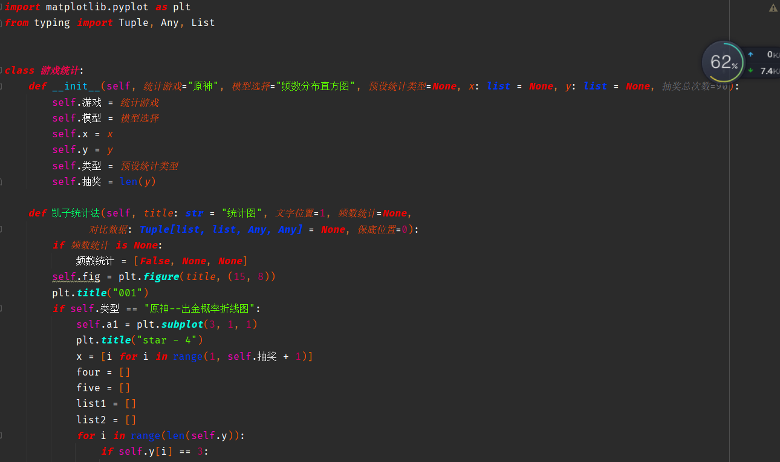
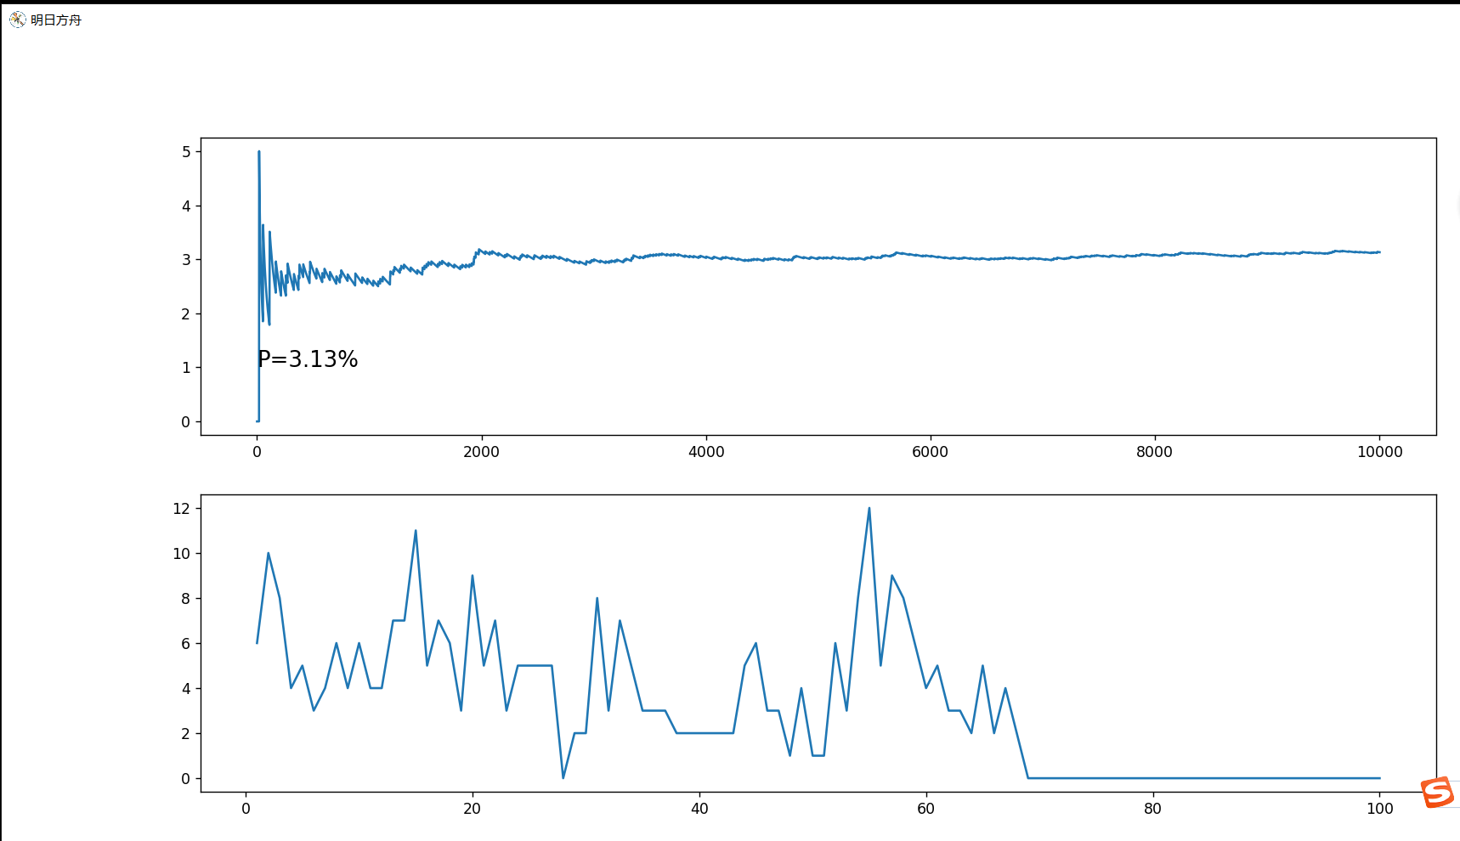
统计脚本编写：
赵靖凯 概率曲线统计
陈玄 抽卡出货频数分布表

Slide 45
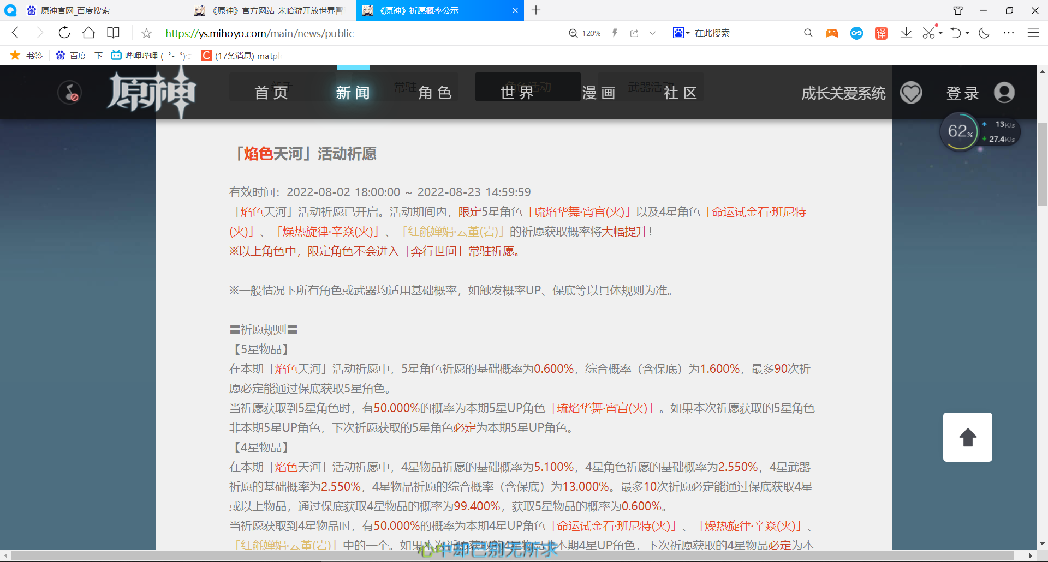
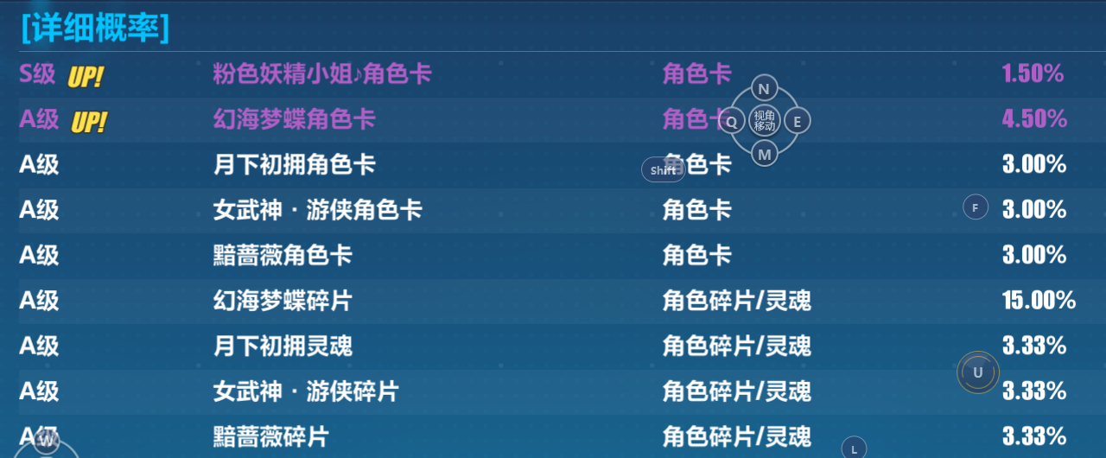
游戏资料寻找：
徐梓超 游戏资料寻找
资料来源：游戏官方网站、游戏内资料

Slide 46
PPT制作/文书报告/调查问卷：
王文健 文书报告
赵靖凯 PPT制作
丁壹 调查问卷
指导教师：
邓老师 指导教师

Slide 47
建模任务小组：
概率模型研究
随机模拟编写
新世纪合作社
数学研究小组
VRt-21 辐射组
代码编写小组
数学建模指导：
官一中 邓老师

Slide 48
建模小组：
昆十二中高一(3)班数学建模小组

Slide 49
谢谢！

